Slide 1
PARA NHL '23

Slide 2
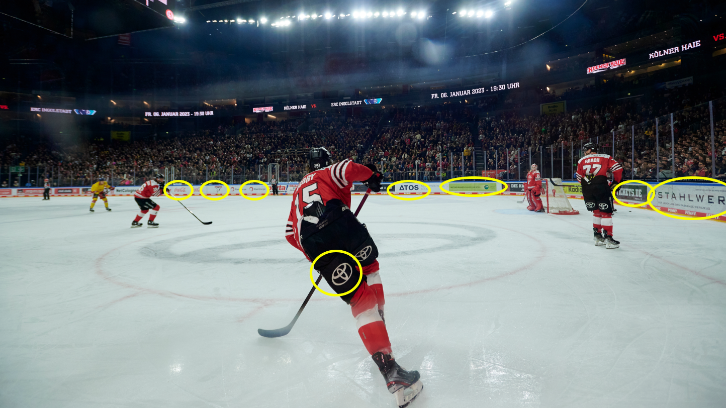
INSIGHT
Športové zápasy sledujú masy ľudí - to znich robí atraktívny placement pre firmy.
Pri para športoch to ale neplatí, pretože u ľudí nie sú tieto zápasy dostatočne populárne.

Slide 3
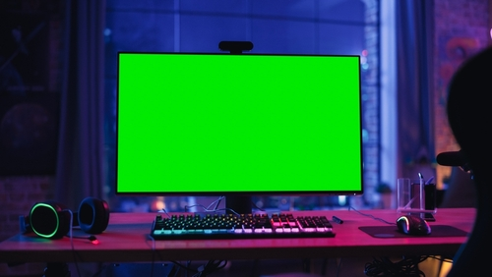
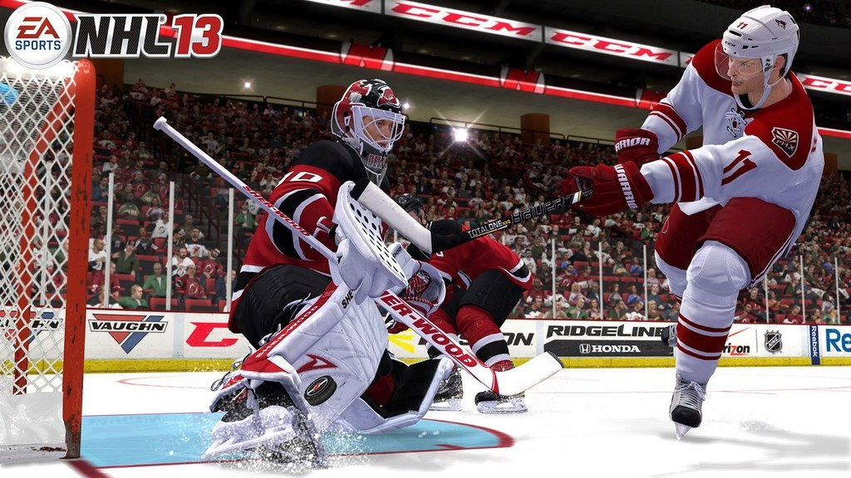
IDEA:
Využijeme popularitu e-športovej hry NHL - cez špeciálnu úpravu módov ponúkneme právnickým osobám unikátny sponzoring v HISTORICKY PRVOM PARAHOKEJOVOM ZÁPASE V DIGITÁLNOM SVETE.

Slide 4
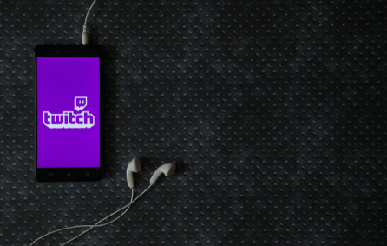
EXEKÚCIA:
Zápas PARA NHL 23 budeme streamovať na Twitchi, kde sa stretnú viaceré známe osobnosti.
Hru ozvláštnime cez úpravu módov, ktoré vytvoria digitálny sponzorovaný placement pre právnické osoby, aj úpravu hráčov.
Vytvoríme tak historicky prvý parahokejový zápas vysielaný online a zvýšime povedomie o športe pre telesne znevýhodnené osoby aj SZTPŠ.
A nielen to! Firmy dostanú tento špeciálny sponzorovaný priestor s nulovým budgetom - ale len v prípade, že darujú 2 % zo svojich daní.

Slide 5
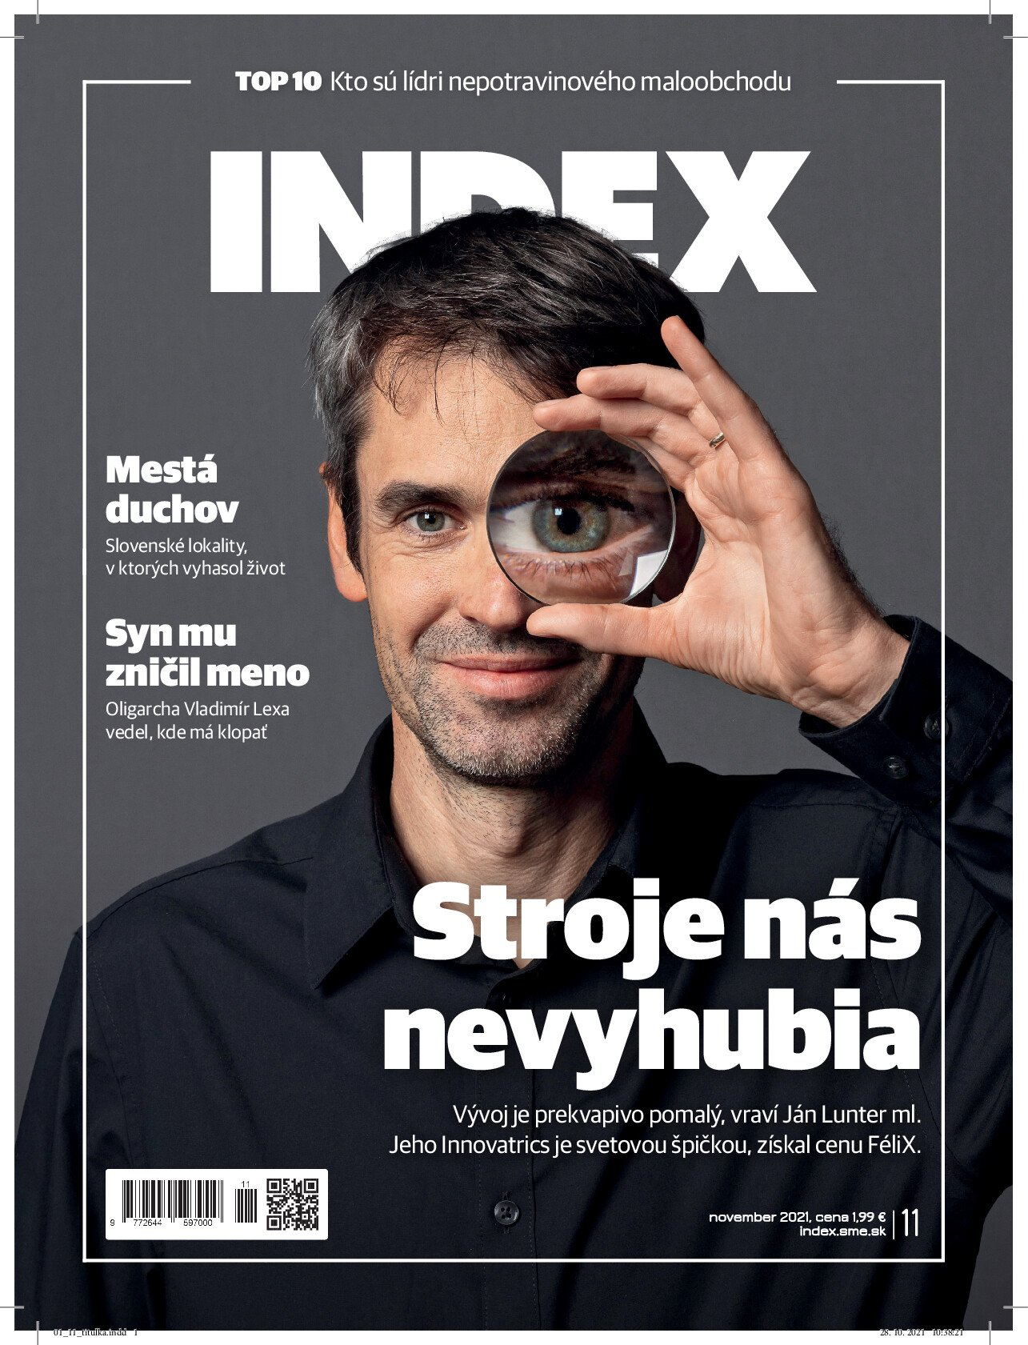
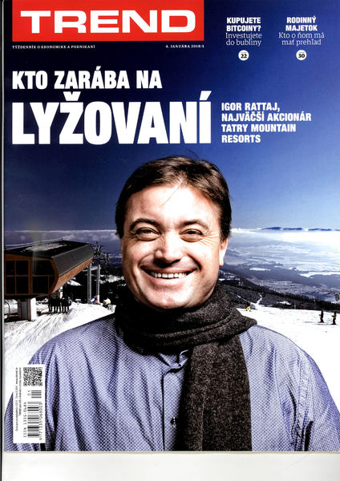
OSLOVENIE PRÁVNICKÝCH OSÔB:
PR článok v digitálnej verzii vhodne orientovaného časopisu.
PPC bannery a príspevky v META a GOOGLE s úzkym cielením
Vybranými kanálmi a cielením ich oslovíme so špeciálnou ponukou reklamy za nulový budget.
S podmienkou príspevku 2 % z daní.

Slide 6
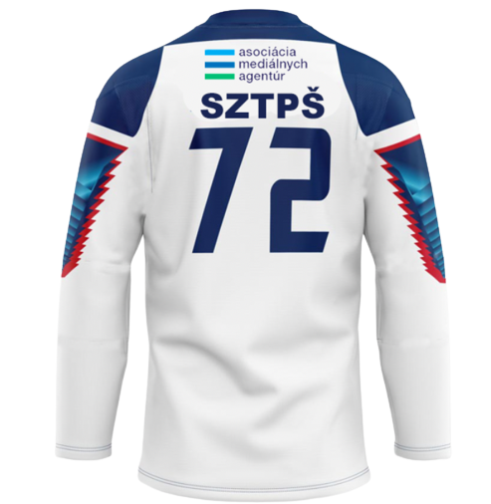
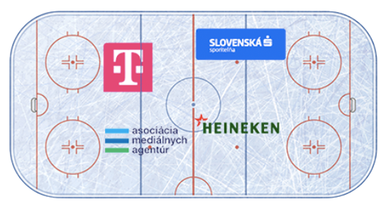
UNIKÁTNY SPONZORING:
Firmy môžu ukázať svoju značku na hokejových dresoch aj hracej ploche tak, ako pri klasických hokejových majstrovstvách.
Na hracej ploche
Na hokejových dresoch

Slide 7
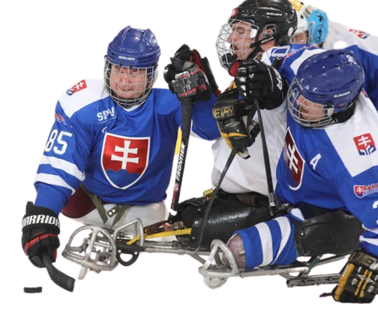
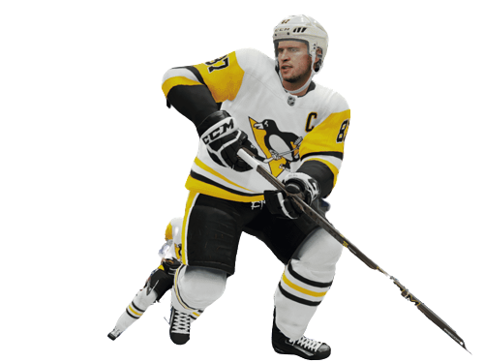
UNIKÁTNY HRÁČI:
Bežných NHL hráčov zmeníme na parahokejistov
Využijeme úpravu módov tak, aby sa hráčom zmenil vzhľad. To sa nebude týkať len špeciálneho sponzoringu na ich dresoch ale aj poukázania na ich znevýhodnenie – zmeníme ich na parahokejistov.

Slide 8
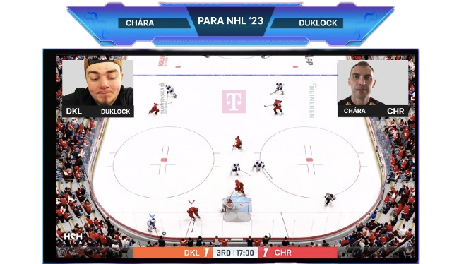
VYUŽIJEME ZNÁME MENÁ:
Na zatraktívnenie live streamu využijeme známe slovenské osobnosti z hokejové sveta a e-športu.
Youtuber a gamer Ducklock si na Twitchi zmeria sily s hokejovou legendou Zdenom Chárom.
Moderovať zápas bude mediálne známa hokejová dvojica Marián „Brambor“ Gáborík a Boris Valábik.

Slide 9
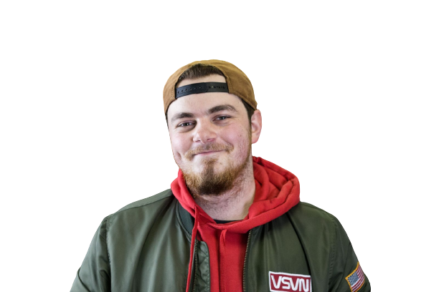
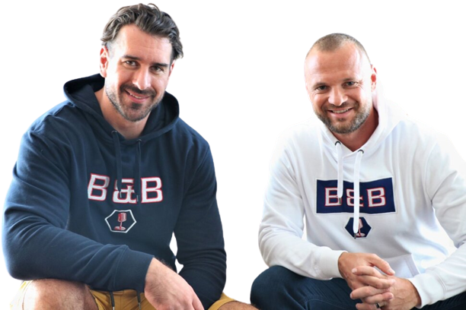
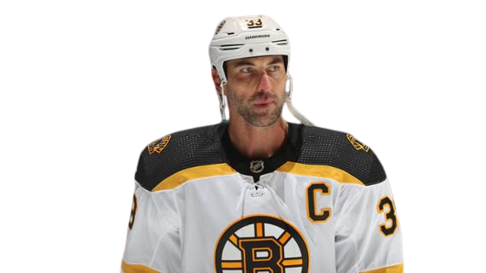
DIGITÁLNY PRESAH:
Tieto osobnosti oslovíme, aby pro bono odpromovali HISTORICKY PRVÝ PARAHOKEJOVÝ ONLINE ZÁPAS aj na svojich sociálnych kanáloch, čím zo zápasu urobíme relevantný a atraktívny mediálny priestor na sponzoring:
Boris: Instagram 66,5K
Brambor: Instagram 66,5K
Boris & Brambor: 1 z najznámejších Spotify podcastov
Zdeno Chára: Instagram 269K
Ducklock: Youtube 769K TikTok 246K

